Slide 1
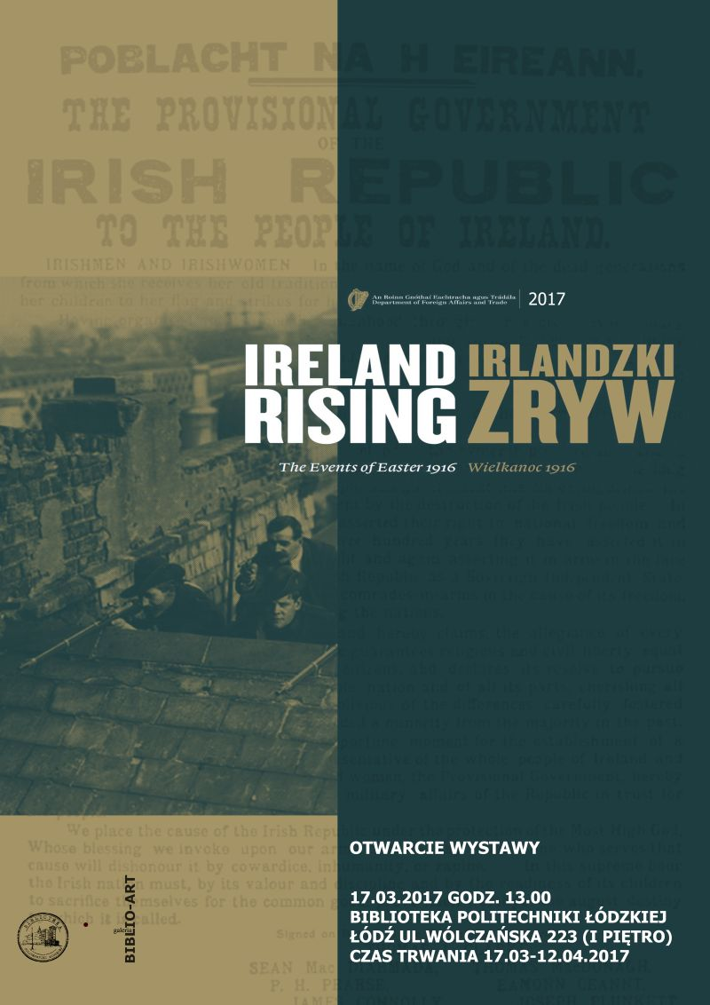
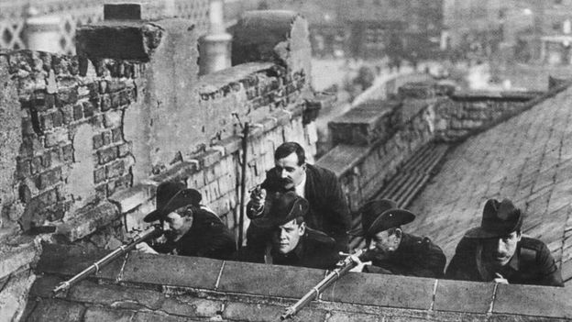
Powstanie Wielkanocne 1916
Mariola Socha Znane i nieznane fakty

Slide 2
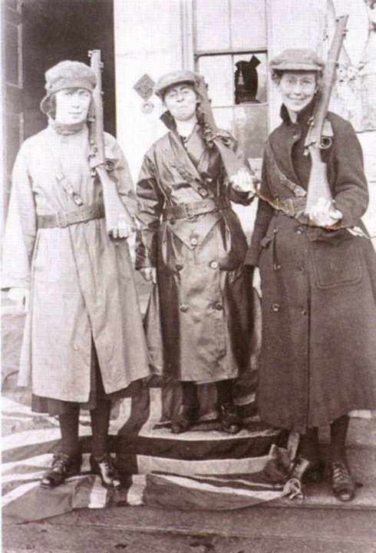
Powstanie Wielkanocne 1916
1912 - Zniesienie unii z Wielką Brytanią. Home Rule - równouprawnienie katolików, autonomia, irlandzki parlament i rząd
1913 – Irlandzcy Ochotnicy (Eoin Mac Neill)
1914 – autonomia dla Irlandii w obliczu wojny – 170.000 ludzi
dobrowolna rekrutacja do brytyjskiej armii
2 kwietnia 1914 - Cumann na mBan
26 lipca 1914 - Howth – 900 karabinów - Ochotnicy Irlandzcy
21 kwietnia 1916 – aresztowanie Rogera Casementa, odwołanie powstania przez Eoina MacNeilla
24 kwietnia 1916 – Początek Powstania Wielkanocnego w Dublinie
(Irish Republican Brotherhood, Ochotnicy i Cumann na mBan, Irish Citizen Army)
29 kwietnia 1916 - Kapitulacja Powstania, aby uniknąć rzezi ludności cywilnej

Slide 3
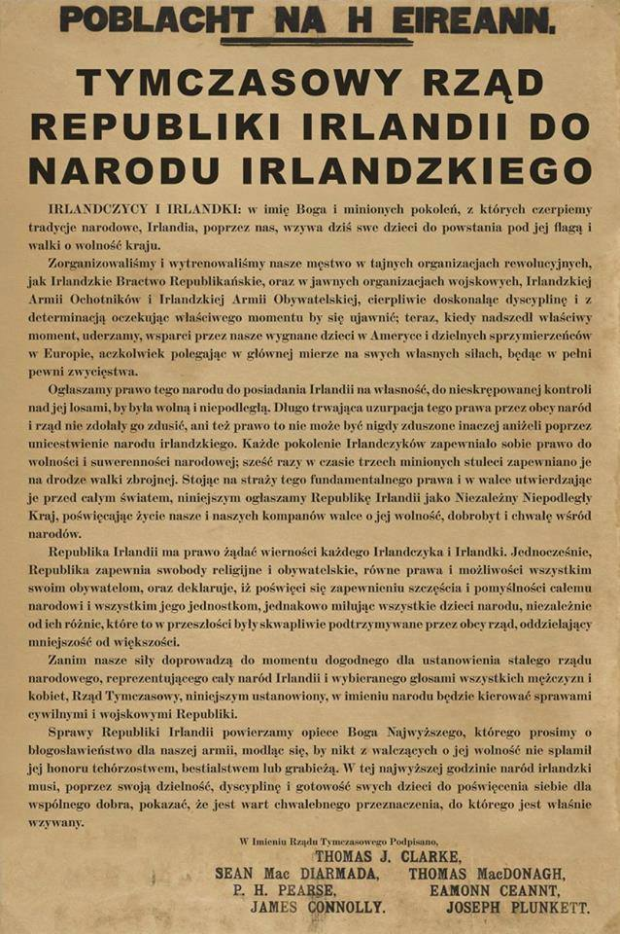
Powstanie Wielkanocne 1916
Proklamacja Tymczasowego
Rządu Republiki Irlandii
Do Narodu Irlandzkiego
odczytana przez
Patricka Pearse’a
na schodach Poczty Głównej,
rozpoczęła
Irlandzkie Powstanie

Slide 4
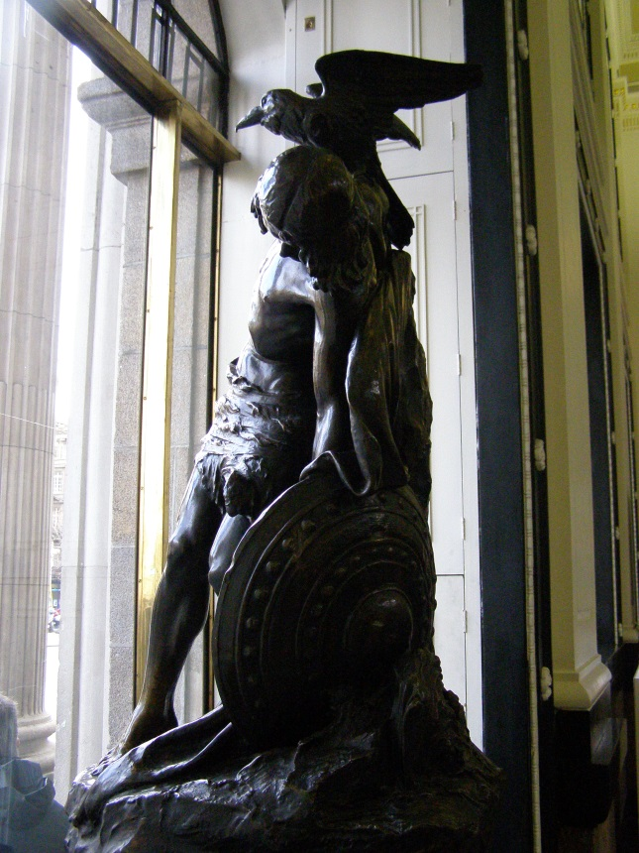
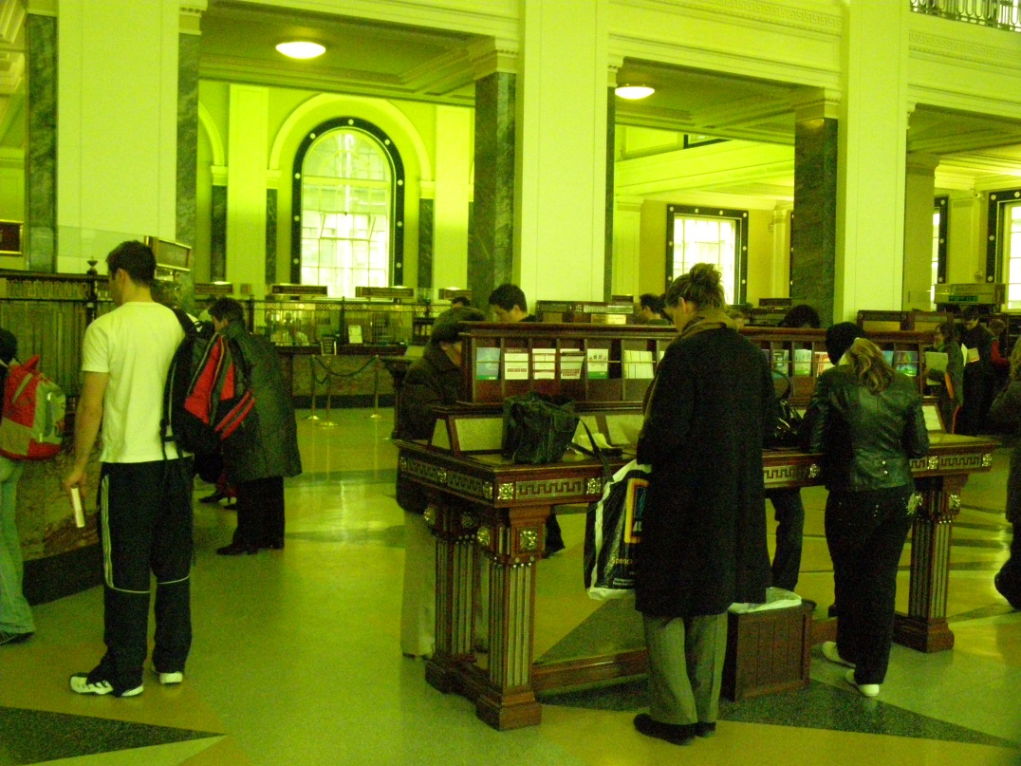
Powstanie Wielkanocne 1916
Poczta Główna

Slide 5
Powstanie Wielkanocne 1916

Slide 6
Powstanie Wielkanocne 1916
Wydarzenia:
Przeciwko dwóm tysiącom powstańców ruszyła brytyjska armia. Nie uzyskali jednak poparcia ludności miasta.
Walki, podczas których gmach poczty i okolice zostały zniszczone ogniem artyleryjskim, trwały sześć dni. Ostatecznie okrążeni powstańcy skapitulowali, aby zapobiec rzezi ludności cywilnej.
Konsekwencje:
Uwięziono setki młodych ludzi, często nie związanych z powstaniem, wzbudziło żal i społeczny gniew. Wstrząsające opisy egzekucji przywódców powstania zatarły pamięć o wszystkich zniszczeniach miasta, w dniach rewolucji.
Krwawe represje obudziły sumienie narodu irlandzkiego i wstrząsnęły opinią publiczną na całym świecie. Dalszym skutkiem Powstania Wielkanocnego było utworzenie przez Michaela Collinsa Irlandzkiej Armii Republikańskiej – IRA.

Slide 7
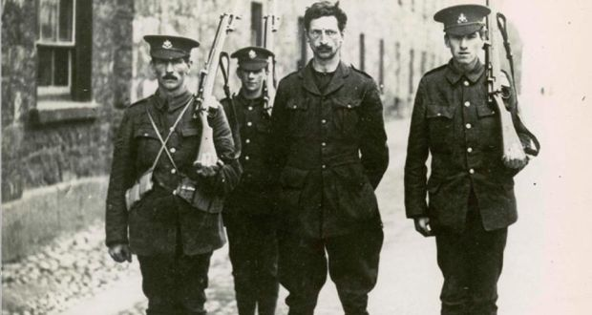
Powstanie Wielkanocne 1916
Zabici:
260 osób – ludność cywilna (40 dzieci)
82 osoby - Irlandzcy Powstańcy
126 osób - żołnierze brytyjscy (22 Irlandczyków służących w armii)
17 osób – policjanci (Irlandczycy)
Ranni:
2200 osób - ludność cywilna
370 osób - żołnierze brytyjscy
29 osób - policjanci

Slide 8
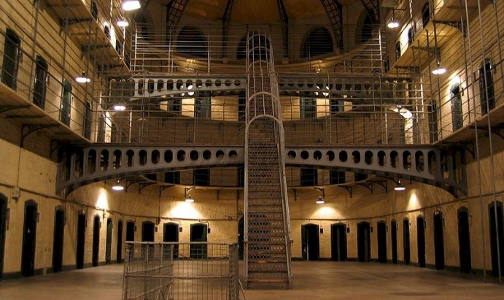
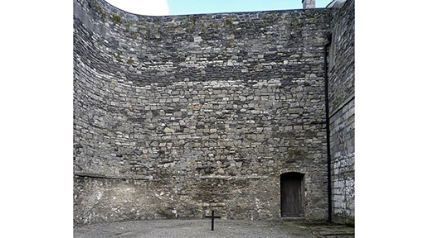
Powstanie Wielkanocne 1916
Więzienie Kilmainham
Dublin

Slide 9
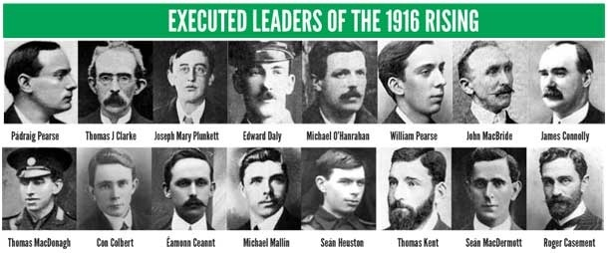
Powstanie Wielkanocne 1916
Straceni przez Anglików w więzieniu Kilmainham:
3 maja 1916 roku: Patrick Pearse, Thomas MacDonagh, Thomas Clarke
4 maja 1916 roku: Joseph Plunkett, William Pearse, Edward Daly, Michael
O’Hanrahan
5 maja 1916 roku: John MacBride
8 maja 1916 roku: Eamonn Ceannt, Michael Mallin, Sean Heuston, Con Colbert
9 maja 1916 roku: Thomas Kent – w Cork
12 maja 1916 roku: James Connolly, Sean MacDiarmada
3 sierpnia 1916 roku: Roger Casement w więzieniu Pentonville, w Anglii

Slide 10
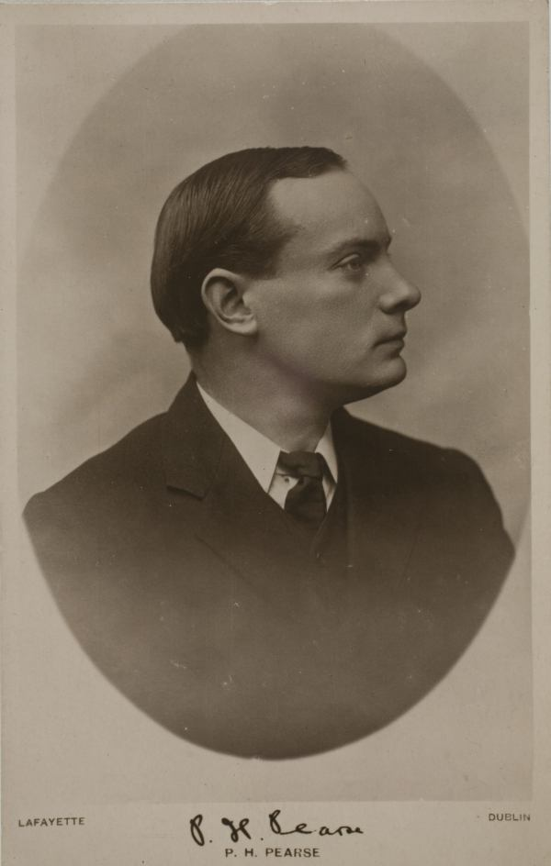
Powstanie Wielkanocne 1916
Patrick Pearse (1879 – 1916)
Wydaje się, że przegraliśmy, ale nie przegraliśmy, uchylić się od walki byłoby przegraną, walczyć to zwyciężyć.
Ojciec Anglik, matka Irlandka, w 1913 roku wstąpił do Irlandzkich Ochotników, sygnatariusz Proklamacji, to on odczytał ją na schodach Poczty Głównej i ogłosił powstanie republiki.
Był pisarzem, pedagogiem, prawnikiem i założycielem elitarnej szkoły Świętego Endy. Szkoła miała uczyć chłopców patriotyzmu i irlandzkich tradycji.
Pisał wiersze, nowele i odezwy polityczne w języku angielskim i irlandzkim, którego był fanatycznym obrońcą i uważał go za tożsamość narodu.
Na rozprawie wygłosił płomienną mowę.
Stracony 3 maja 1916 roku.

Slide 11
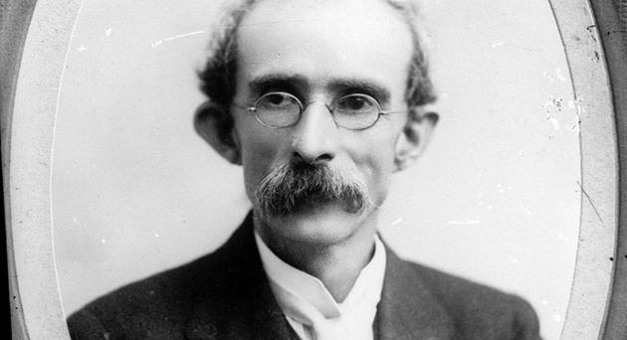
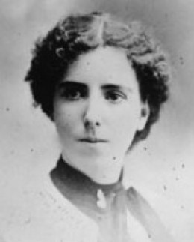
Powstanie Wielkanocne 1916
Thomas Clarke (1857 – 1916)
Żyłem aby zobaczyć najpiękniejszą godzinę irlandzkiej historii.
Wierzymy że zadaliśmy pierwsze uderzenie, które roznieci wolność. Następny cios, który Irlandia bez wątpienia zada, spowoduje wygraną. W tej wierze umieramy szczęśliwi.
Najstarszy z roztrzelanych przywódców
powstania, skarbnik Irlandzkiego Bractwa
Republikańskiego, przebywał 15 lat
w angielskim więzieniu zdradzony przez szpiega, po zamachu na London Bridge.
Po powstaniu Thomas został osądzony jako
winny, podczas całego procesu, sąd traktował
z lodowatą pogardą.
Pozwolono mu zobaczyć się z żoną.
Mówił do żony, że to dobrze, że rozstrzelają ich jak żołnierzy, nie chciał już siedzieć w angielskim więzieniu. Uważał, że taka ofiara za Irlandię opłaci się pokoleniom w przyszłości.
Stracony 3 maja 1916 roku.

Slide 12
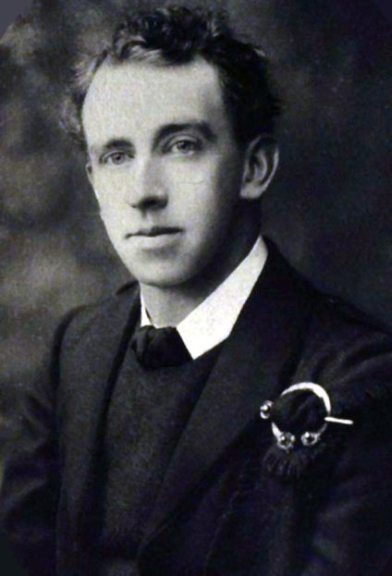
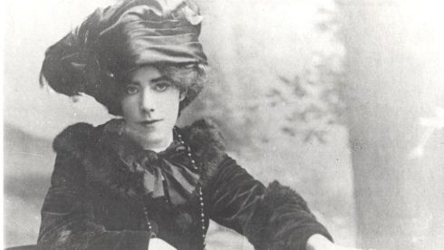
Powstanie Wielkanocne 1916
Thomas MacDonagh (1878 – 1916)
Poeta, dramaturg, działacz polityczny, pracował jako asystent w szkole Patricka Pearse’a.
Zawsze uśmiechnięty, towarzyski i pełen uroku. Mimo, że jego poezja i dramaty były dobrze oceniane przez Yeatsa, Lady Gregory, nigdy nie odniósł komercyjnego sukcesu.
W czasie Powstania walczył w Fabryce Jacobsa, twierdzy nie do zdobycia.
Przed wykonaniem wyroku śmierci nie pozwolono mu na zobaczenie się
z żoną Muriel.
Napisał do niej list: „Jestem gotowy na śmierć
i dziękuję Bogu, że mogę umrzeć dla świętej sprawy.
Mój kraj mi to wynagrodzi.
Wiedziałem jaka jest cena wolności i
jestem gotów ją zapłacić”
Znany z tego, że przed egzekucją zwrócił się do żołnierzy brytyjskich
proponując im papierosy : Wiem, że to kiepska praca, ale wykonujcie
swoje obowiązki.
Zwracając się do oficera dowodzącego plutonem egzekucyjnym,
zaproponował mu srebrną papierośnicę mówiąc-
Ja już nie będę jej potrzebował, może ją chcesz?
Anglicy mówili: wszyscy zginęli z godnością, ale MacDonagh umarł jak książę.

Slide 13
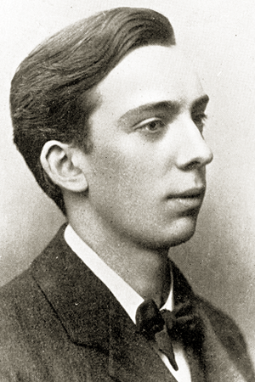
Powstanie Wielkanocne 1916
William Pearse (1881 – 1916)
Młodszy brat Patricka, odziedziczył zdolności po ojcu,
został rzeźbiarzem.
Niektóre z jego rzeźb znajdują się w katedrze w Limerick,
Letterkenny i w kościołach w Dublinie.
Brał udział w Powstaniu, ale nie był zaangażowany
w jego przygotowania .
Dostał zgodę na zobaczenie się z bratem przed egzekucją,
gdy był w drodze, Patrick został stracony.
Willie został roztrzelany następnego dnia, 4 maja 1916 roku.

Slide 14
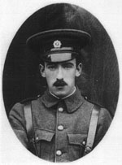
Powstanie Wielkanocne 1916
Edward Daly (1891 – 1916),
Pochodził z Limerick, z rodziny o republikańskich korzeniach.
W czasie powstania jego batalion bronił Gmachu Czterech Sądów, był bardzo dobrym, lubianym przez ochotników dowódcą.
Przyjaciel Toma Clarke’a.
Najmłodszy, z powstańców, który został roztrzelany.
Stracony 4 maja 1916 roku.

Slide 15
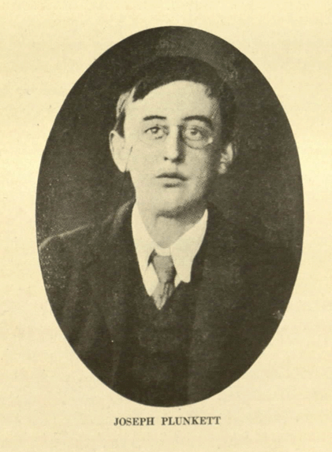
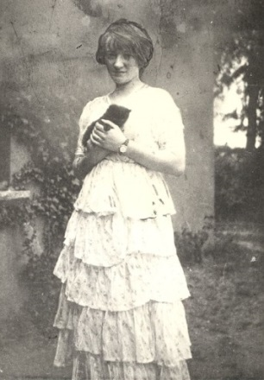
Powstanie Wielkanocne 1916
Joseph Plunkett (1887 – 1916)
Pochodził z Dublina, jego ojciec miał papieski
tytuł hrabiowski, kształcił się w Dublinie i
w Londynie. Był poetą i redaktorem
Przeglądu Irlandzkiego.
Pomagał w tworzeniu teatru narodowego.
Wstąpił do Ochotników Irlandzkich w 1913 roku.
W 1915 pojechał do Niemiec zobaczyć się
z Rogerem Casementem. Był Szefem
Operacji Militarnych odpowiedzialny za strategie.
W czasie Powstania bronił budynku Poczty Głównej.
Był chory na gruźlicę, po operacji węzłów chłonnych,
miał kilka tygodni życia przed sobą.
Oczekując na egzekucję, już w więzieniu, ożenił się z narzeczoną Grace Gilford.
Stracony 4 maja 1916 roku.

Slide 16
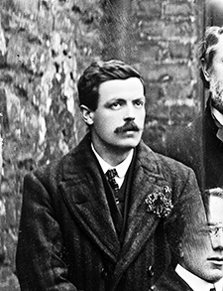
Powstanie Wielkanocne 1916
Michael O’Hanrahan (1877 – 1916)
Dobrze zapowiadający się poeta i dziennikarz, autor dwóch powieści.
Jego ojciec brał udział w powstaniu Fenian w 1867 roku.
Został również członkiem Irlandzkiego Bractwa Republikańskiego. W listopadzie 1913 roku dołączył do Ochotników Irlandzkich. O'Hanrahan później został zatrudniony jako administrator w sztabie wolontariuszy.
W czasie Powstania był zastępcą Thomasa MacDonagha w Fabryce Jacobsa.
Stracony 4 maja 1916 roku.

Slide 17
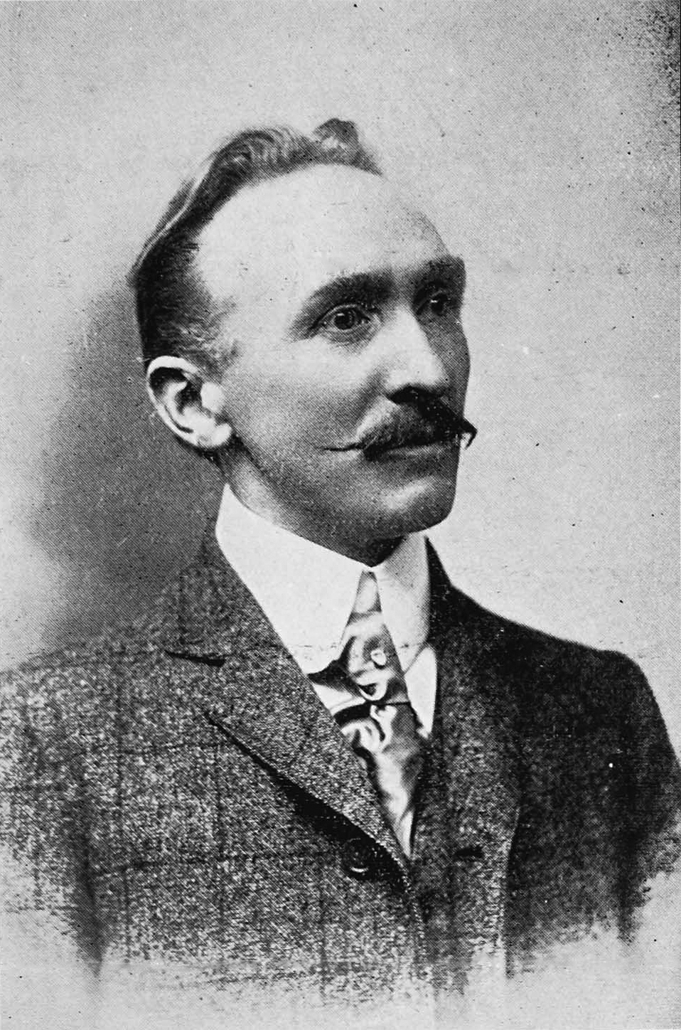
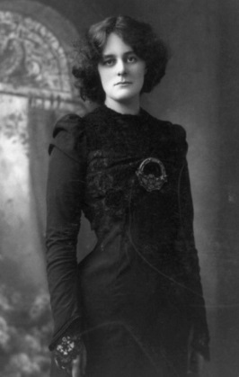
Powstanie Wielkanocne 1916
John MacBride (1868 – 1916)
Począwszy od roku 1893, MacBride był określany
jako "niebezpieczny nacjonalista" przez brytyjski rząd.
W 1896 roku wyjechał do Stanów Zjednoczonych,
w imieniu IRB.
Po powrocie wyemigrował
do Republiki Południowej Afryki. Udział w II wojnie angielsko-burskiej.
Ożenił się z ukochana muzą Yeatsa,
aktorką Maud Gonne w 1903 roku.
Mieli syna Johna.
Stracony 5 maja 1916 roku.

Slide 18
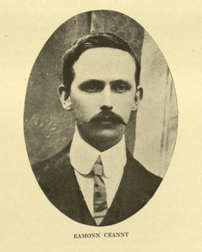
Powstanie Wielkanocne 1916
Eamonn Ceannt (1881-1916)
Współzałożyciel Ochotników Irlandzkich, brał udział
w akcji przemytu broni do Howth w 1914 roku.
Interesował się kulturą irlandzką, językiem i
Historią. Miał talent muzyczny. Grał na irlandzkich
dudach.
W czasie Powstania był komendantem
Batalionu Ochotników Irlandzkich stacjonującego
w szpitalu Świętego Jakuba. (dawne South Dublin Union).
Stracony 8 maja 1916 roku.

Slide 19
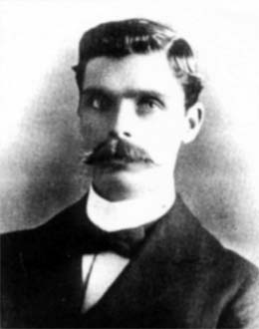
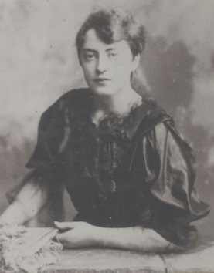
Powstanie Wielkanocne 1916
Michael Mallin (1874 – 1916)
Był tkaczem.
W czasie Powstania dowodził razem z Konstancją Markiewicz Oddziałem Armii Obywatelskiej walczącym w Parku Saint Stephens Green.
Pozostawił czworo dzieci i żonę w ciąży.
Przed śmiercią napisał do niej list:
Jestem przygotowany..
Stracony 8 maja 1916 roku.

Slide 20
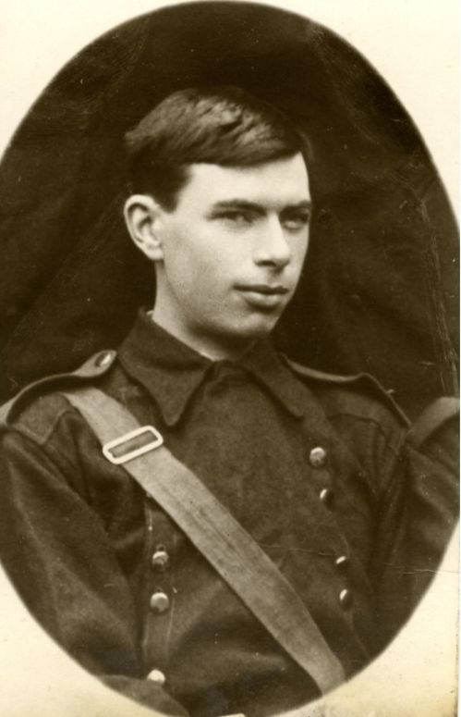
Powstanie Wielkanocne 1916
Sean Heuston (1891-1916)
Był urzędnikiem, pracował na kolei. Zaangażowany
w organizację musztr wojskowych i ćwiczeń strzeleckich,
Organizował Fianna Eireann w Limerick.
W czasie Powstania był dowódcą Batalionu
Ochotników. Zajęli Mendicity Institution teraz
Koszary Heustona. Walczyli dzielnie, chociaż było
ich tylko 26 – ściu. Po rozpaczliwej obronie poddali się.
Anglicy, gdy zorientowali się, że tak mały oddział
z nimi walczył, obeszli się z nimi brutalnie, bili ich, kopali
i pluli. Gdy oficer zapytał o dowódcę, Sean Heuston
wystąpił przed szereg bez słowa.
Stracony 8 maja 1916 roku. Miał 25 lat.

Slide 21
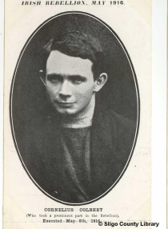
Powstanie Wielkanocne 1916
Con Colbert (1888 – 1916)
Pochodził z Limerick, pracowała w piekarni Kennedys.
Był jednym z założycieli ruchu republikańskiego
i Fianna Eireann.
W powstaniu dowodził czwartym Batalionem,
który zajął fabrykę Marrowbone Lane, która
Skapitulowała 30 kwietnia.
Stracony 8 maja 1916 roku.

Slide 22
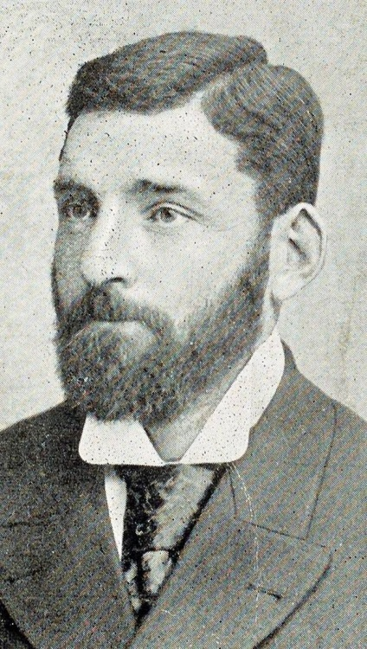
Powstanie Wielkanocne 1916
Thomas Kent (1865 – 1916)
Został aresztowany w Castlelyons, hrabstwo Cork.
Po ataku policji na jego dom, zastrzelono jego brata.
Kent myślał, że data powstania została przełożona i został
w domu.
Gdy aresztowano go szedł przez Cork ze związanymi rękami,
na boso.
Pozostali dwaj bracia również zostali osądzeni.
Stracony w barakach więziennych w Cork 9 maja 1916 roku.

Slide 23
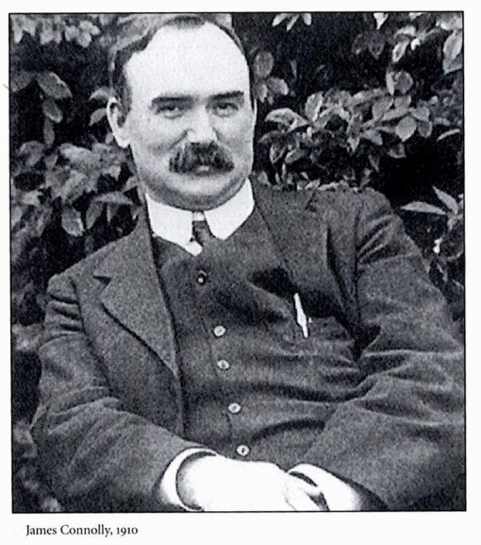
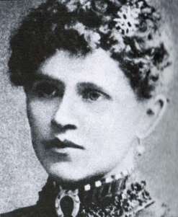
Powstanie Wielkanocne 1916
James Connolly (1868 – 1916)
Urodził się w Szkocji, po raz pierwszy zobaczył Irlandię,
jako żołnierz Armii Brytyjskiej. W 1886 roku zamieszkał
w Dublinie i założył Irlandzką Socjalistyczną Partię Republikańską.
Walczył w obronie robotników razem z Jamesem Larkinem.
Świadomy podziałów religijnych, walczył z religijną bigoterią.
W 1913 roku był jednym z założycieli Irlandzkiej Armii
Obywatelskiej. Podczas Powstania był
głównodowodzącym grupy, która zajęła Pocztę Główną. Został ranny.
Przed wykonaniem wyroku zobaczył się z żoną Lilly i z córką Norą.
Stracony 12 maja 1916 roku, na siedząco,
ponieważ nie mógł stać o własnych siłach.

Slide 24
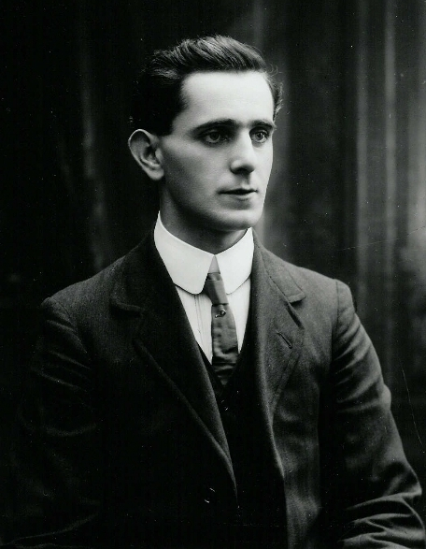
Powstanie Wielkanocne 1916
Sean MacDiarmada (1884-1916)
Pochodził z Leitrim, wyemigrował do Glasgow
I Belfastu, od 1908 roku mieszkał w Dublinie.
Należał do Irlandzkiego Bractwa Republikańskiego.
Został redaktorem naczelnym „Irlandzkiej
Niepodległości”.
Mimo, że zachorował na polio
został wybrany do Komitetu Tymczasowego
Ochotników Irlandzkich w 1913 roku.
Podczas Powstania bronił budynku Poczty Głównej.
Stracony 12 maja 1916 roku.

Slide 25
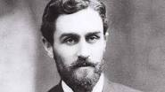
Powstanie Wielkanocne 1916
Roger Casement (1864 – 1916)
Uzyskał szlachectwo za usługi dla konsulatu
Brytyjskiego. Prowadził kampanię obnażania
Okrucieństwa wobec ludności tubylczej
w belgijskim Kongo, gdzie spotkał naszego rodaka
pisarza Józefa Korzeniowskiego. Działał również w Brazylii. Był członkiem Ligi Celtyckiej. Wstąpił do Ochotników Irlandzkich i zrezygnował ze służby konsularnej.
W Niemczech formował Brygadę irlandzką z jeńców wojennych. Wrócił do Irlandii na pokładzie U-boota, wziety do niewoli w Kerry, w Wielki Piątek 1916 roku. Więziony w Londynie, w Pentonville.
Jedyny przywódca Powstania stracony poza Irlandią.
Powieszony 3 sierpnia 1916 roku.

Slide 26
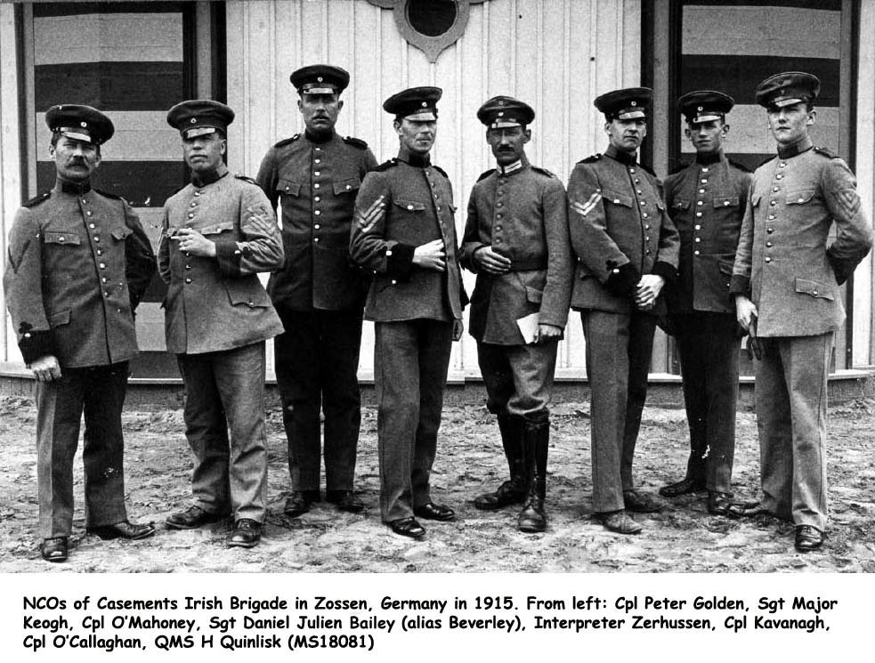
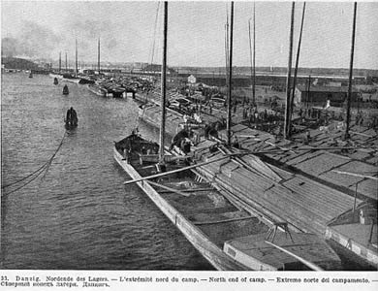
Powstanie Wielkanocne 1916
Irlandzka Brygada została utworzona z żołnierzy irlandzkich – jeńców z I wojny. Roger Casement prowadził kampanię zachęcającą do wstąpienia do Irlandzkiej Brygady pod auspicjami Niemiec. Wierzył, że to będzie dobry początek dla antyangielskich sił zbrojnych. W przypadku zwycięstwa Niemiec w wojnie mieli oni poprzeć Irlandzką samorządność, a gdyby przegrali mieli zapewnić żołnierzom tej Brygady pieniądze i pracę w Ameryce. Żołnierze wahali się, wreszcie zdecydowało się zaledwie 55 osób. Musieli zostać przetransportowani do innej miejscowości – Zossen, ponieważ towarzysze - Irlandzcy więźniowie nie akceptowali ich „zdrady”. Irlandzka Brygada była również problemem dla Niemców. Irlandczycy z Brygady mieli służyć tylko pod rozkazami Irlandczyków i mieć specjalne mundury w kolorze zielonym.

Slide 27
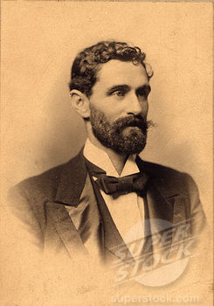
Powstanie Wielkanocne 1916
Marzenie Celta – powieść współczesnego peruwiańskiego pisarza
Maria Vargasa Llosy.
Biografia dyplomaty, irlandzkiego rewolucjonisty i poety Rogera Casementa (1864-1916), który na polecenie brytyjskiego rządu badał belgijskie okrucieństwa w Wolnym Państwie Kongo oraz brał udział w pracach komisji badającej działalność w Peru koncernu Peruvian Amazon Company.
Llosa, zainspirowany Jądrem Ciemności Józefa Conrada, zebrał imponującą wiedzę o człowieku, który ujawnił zbrodnie Europejczyków na wyzyskiwanych narodach – w Kongo i Peru. Ogrom niesprawiedliwości, tortur i śmierci zaprzecza ludzkiej moralności.

Slide 28
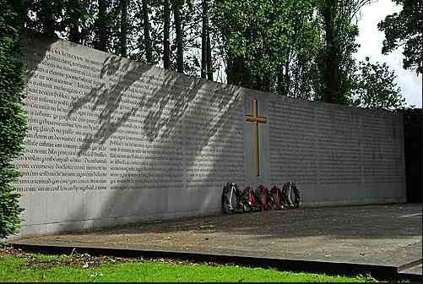
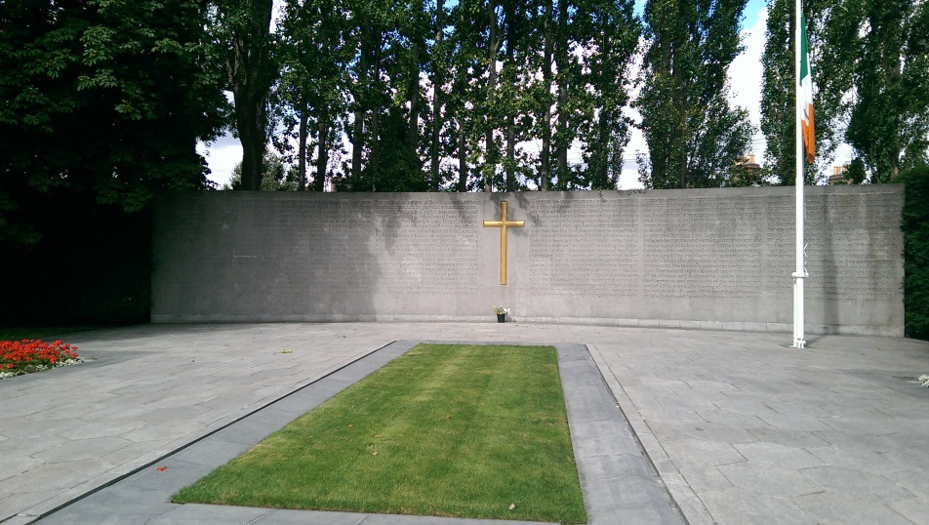
Powstanie Wielkanocne 1916
Arbour Hill

Slide 29
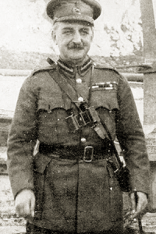
Powstanie Wielkanocne 1916
Sir John Grenfell Maxwell
odpowiedzialny za egzekucję
irlandzkich powstańców 1916
Przybył do Irlandii 28 kwietnia, w czasie trwającej rebelii. Został gubernatorem wojskowym.
Na początku maja zatwierdził 19 i spowodował wykonanie 15 wyroków śmierci.
Wyroki śmierci zamieniono na dożywocie:
- Przyszłemu prezydentowi Irlandii de Valerze, ponieważ posiadał amerykańskie obywatelstwo
- Constance Markievicz – ze względu na płeć

Slide 30
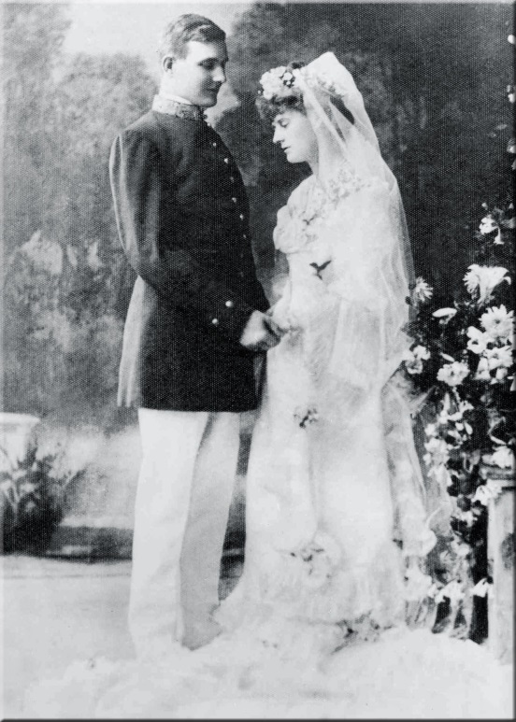
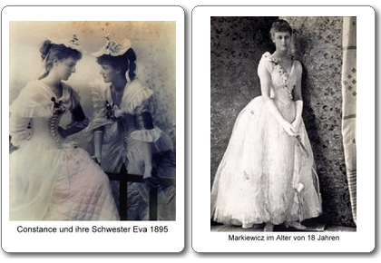
Powstanie Wielkanocne 1916
Constance Markiewicz (1868 – 1927)
Pochodziła z bogatej ziemiańskiej rodziny
anglo-irlandzkiej. Dzieciństwo spędziła w rodzinnej
posiadłości Lissadell, w hrabstwie Sligo,
w północno-zachodniej Irlandii. Rodzina była
zaprzyjaźniona poetą Williamem Butlerem Yeatsem.
Studiowała sztuki piękne w Londynie, w 1898 wyjechała
do Paryża, aby studiować malarstwo.
Poznała tam Polaka hr. Kazimierza Dunina-Markiewicza (1874–1932).

Slide 31
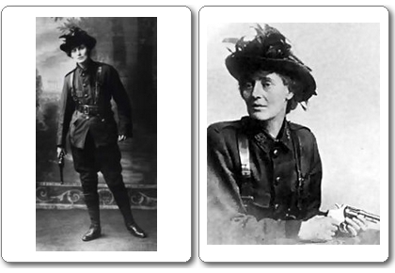
Powstanie Wielkanocne 1916
Założyła Fianna Éireann – odpowiednik ruchu
skautowego, jednak o bardziej paramilitarnej
formie.
Organizacja stawiała przed sobą wiele celów,
poprzez łącznie zabawy z wychowaniem
miała stać się szkołą irlandzkiego patriotyzmu.
Constance Markiewicz związała się również
z powstającymi w Irlandii organizacjami
związkowymi i socjalistycznymi. Aktywnie
organizowała pomoc dla robotników
i ich rodzin, uczestników strajków i ofiar
lokautu w 1913. Jej mąż powrócił do Polski.
W czasie Powstania walczyła jako zastępca
dowódcy w obronie Parku St. Stephens Green.
Więziona i osądzona, skazana na karę śmierci.
Kara zamieniona na dożywocie. W 1917 roku wyszła z więzienia na mocy amnestii. W 1918 roku stała się pierwszą kobietą wybraną do parlamentu w Europie.
Jednak w nim nie zasiadła, ponieważ utworzono własny parlament irlandzki Dail Eireann. W rządzie Eamona de Valery była ministrem pracy. Udzielała się politycznie i społecznie, jako posłanka republikańska (Fianna Fáil), przy reorganizacji harcerstwa, pomagając biednym itd.
Zmarła 15 lipca 1927 w Dublinie, w pogrzebie uczestniczyło ponad 100 tysięcy ludzi.

Slide 32
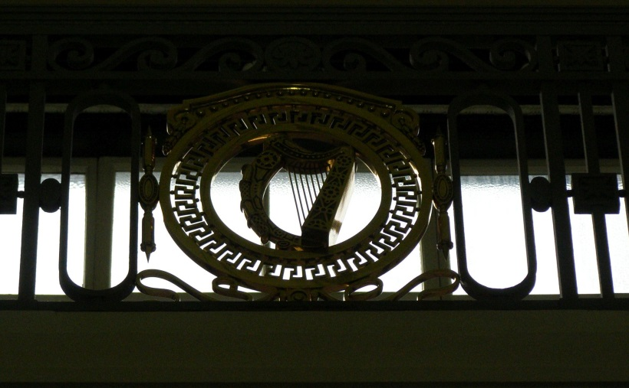
Powstanie Wielkanocne 1916
Thomas Clarke, jeden z przywódców Powstania, przed egzekucją miał powiedzieć:
"Ta walka ocali duszę Irlandii. Irlandia nigdy już się nie ugnie".

Slide 33
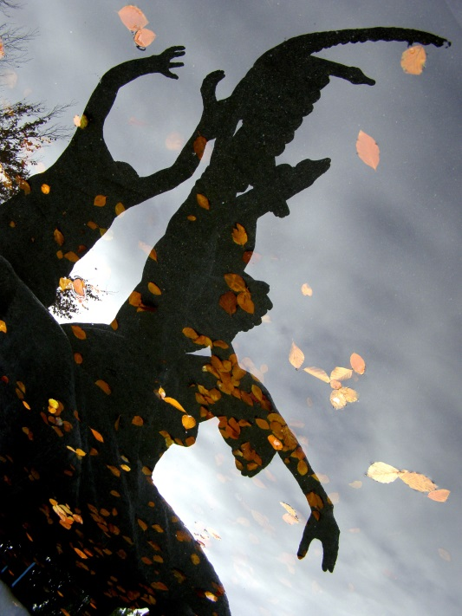
Powstanie Wielkanocne 1916
W Parku Pamięci w Dublinie stoi pomnik Dzieci Lira, irlandzkiej alegorii odnowienia i zmartwychwstania, dla wszystkich, którzy oddali życie za wolność Irlandii.
Ogród został otwarty, przez Eamona de Valerę, w 50 rocznicę Powstania Wielkanocnego:
W ciemności rozpaczy widzieliśmy objawienie wolności, Zapaliło się światło nadziei i nie zostało ugaszone. W zimie niewoli widzieliśmy marzenie. Ta nadzieja stała się rzeczywistością. Zima stała się latem.
Niewola stała się wolnością,
jesteśmy waszym dziedzictwem.
O pokolenia wolności, pamiętajcie o nas - pokoleniach marzeń!

Slide 34
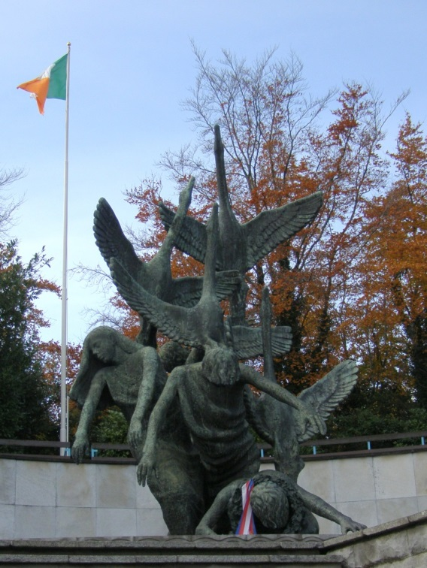
Powstanie Wielkanocne 1916
1919 Dail Eireann,
Deklaracja Niepodległości
1921 Podpisanie traktatu z Anglią
1922-23 Wojna domowa
1937 Niepodległa Irlandia – Eire,
Konstytucja - 29.12.1937
1949 Republika Irlandii

Slide 35
Powstanie Wielkanocne 1916
Dziękuję Państwu, za uwagę
Mariola Socha

